Slide 1














GIÁO DỤC CÔNG DÂN 9
Bài 8
TIÊU DÙNG
THÔNG MINH

Slide 2



MỤC TIÊU BÀI HỌC
Thực hiện được hành vi tiêu dùng thông minh trong một số tình huống cụ thể.
Khích lệ, giúp đỡ người thân, bạn bè trở thành người tiêu dùng thông minh.
Nhận biết được thế nào là tiêu dùng thông minh; lợi ích của tiêu dùng thông minh.
Đánh giá được các hành vi tiêu dùng thông minh và kém thông minh.
Nêu được các cách tiêu dùng thông minh.

Slide 3
Giả sử, em bất ngờ có được số tiền mà mình không ngờ tới, cho biết em sẽ làm gì?

Slide 4

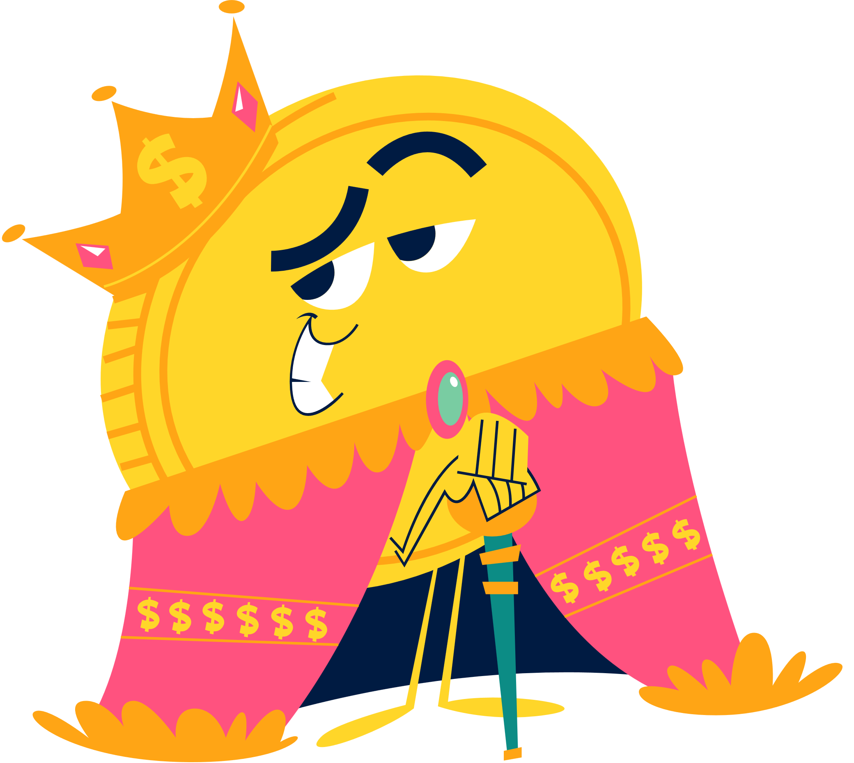

Hoạt động 1
KHỞI ĐỘNG

Slide 5
Giả sử, em bất ngờ có được số tiền mà mình không ngờ tới, cho biết em sẽ làm gì?

Slide 6







Em hãy chia sẻ thói quen mua hàng của mình, người thân trong gia đình và nhận xét về thói quen chi tiêu đó.

Slide 7
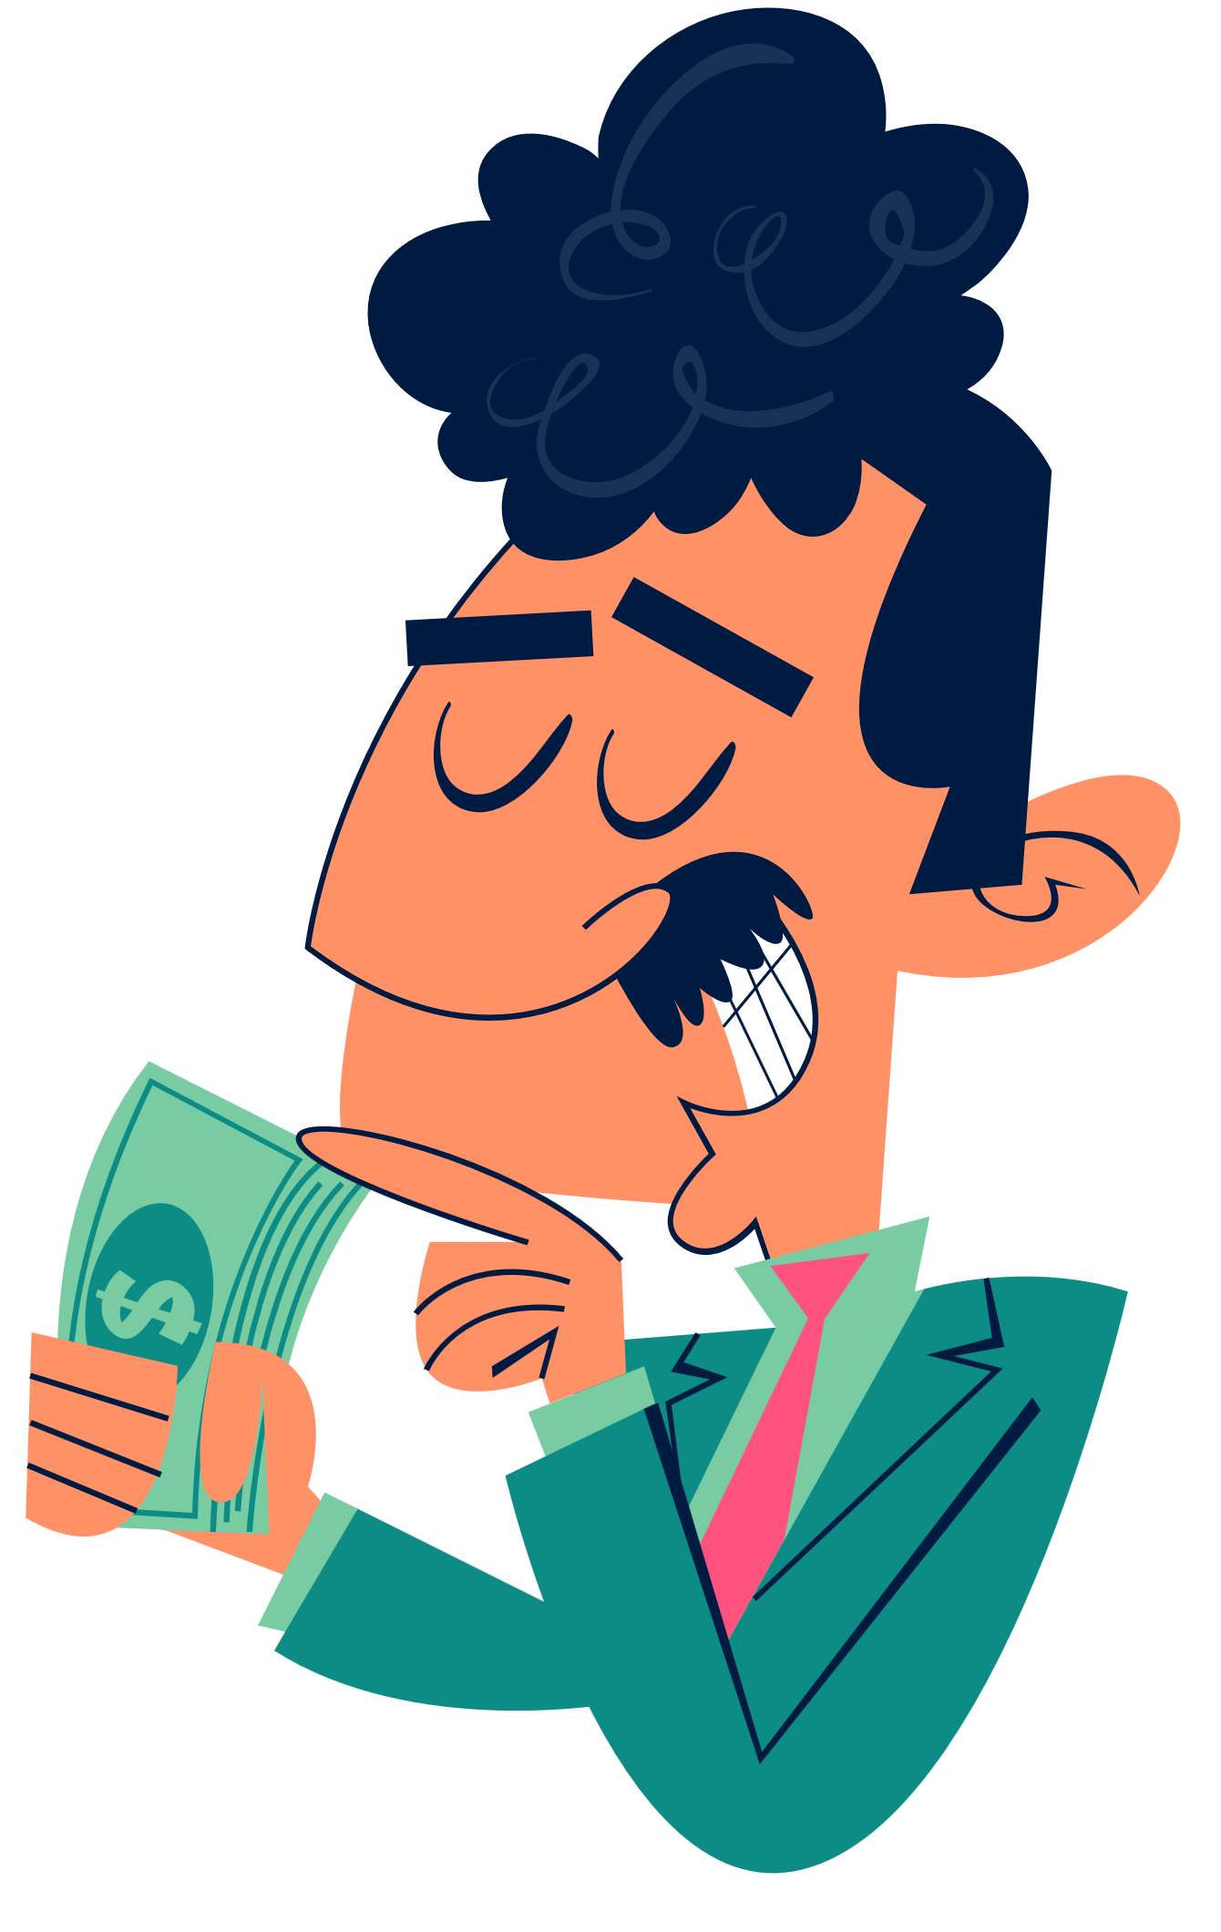

Hoạt động 2
KHÁM PHÁ

Slide 8

NHIỆM VỤ 1
Em hãy quan sát các hình ảnh trong SGK tr.43,44 và trả lời câu hỏi:
– Theo em, trong các hình ảnh này, hành vi tiêu dùng nào là phù hợp và hành vi nào không phù hợp? Vì sao?
– Theo em, các hành vi tiêu dùng này có thể dẫn tới những kết quả như thế nào?
– Từ các hình ảnh này, em hãy xác định biểu hiện của người tiêu dùng thông minh và người tiêu dùng kém thông minh. Lợi ích của hành vi tiêu dùng thông minh là gì?

Slide 9

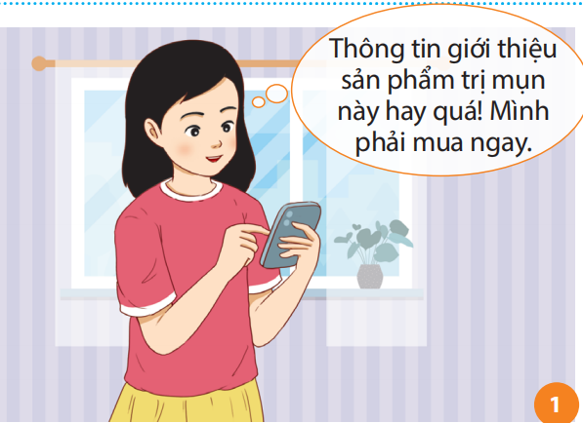
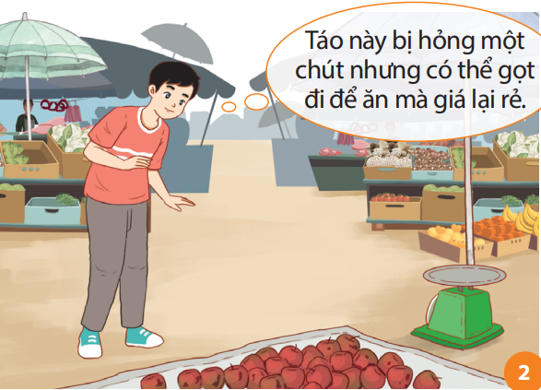
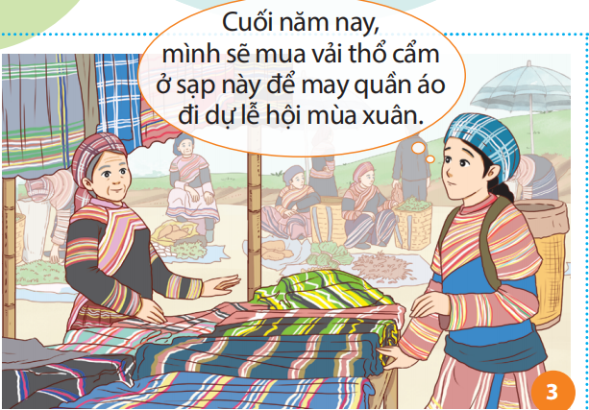
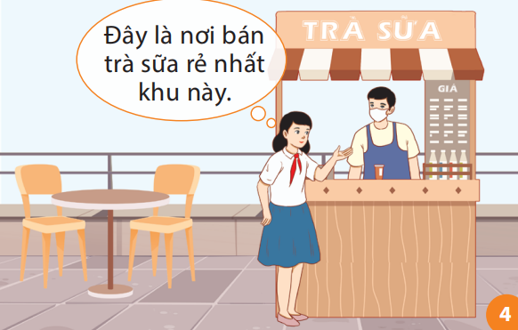

Slide 10


Hành vi tiêu dùng của nhân vật chưa phù hợp.
Nếu chỉ căn cứ vào quảng cáo trên mạng Internet thì chưa đủ để đưa ra quyết định mua hàng.
Nhân vật cần tìm hiểu thêm thông tin sản phẩm, giá cả, chất lượng xem có phù hợp với loại da, điều kiện tài chính của bản thân hay không.
Nếu mua ngay, có thể gặp phải tình trạng hàng không đảm bảo chất lượng, lãng phí, thậm chí là ảnh hưởng đến sức khoẻ

Slide 11

Hành vi tiêu cùng của nhân vật là không phù hợp.
Chưa đảm bảo việc đặt yếu tố an toàn thực phẩm lên trên hết.
Nếu mua, giá có thể rẻ nhưng lại có nguy cơ dẫn đến ngộ độc thực phẩm.

Slide 12

Hành vi tiêu dùng của nhân vật là phù hợp nếu cửa hàng bán vải đó uy tín, giá cả phải chăng.
Khi đó, nhân vật sẽ mua được các mặt hàng chất lượng và cũng phù hợp với mục đích sử dụng vào dịp lễ hội.

Slide 13
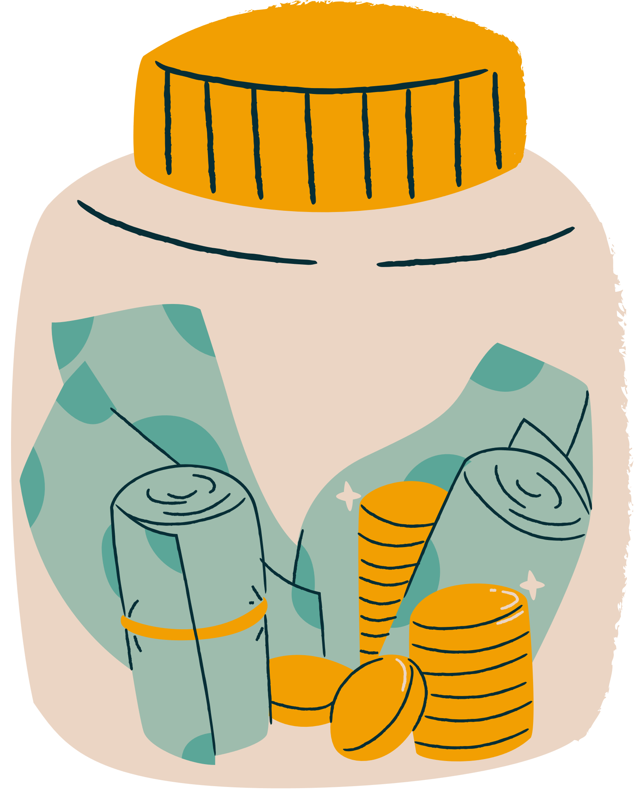
Hành vi tiêu dùng của nhân vật là phù hợp nếu quán bán trà sữa đó đảm bảo yếu tố vệ sinh an toàn thực phẩm và cạnh tranh về giá.
Tuy nhiên, nếu chỉ mua vì giá bán rẻ nhất mà không để ý đến an toàn thực phẩm thì đó là hành vi tiêu dùng chưa thông minh.
Điều đó có thể dẫn đến nguy cơ ngộ độc thực phẩm, ảnh hưởng tiêu cực đến sức khoẻ.

Slide 14

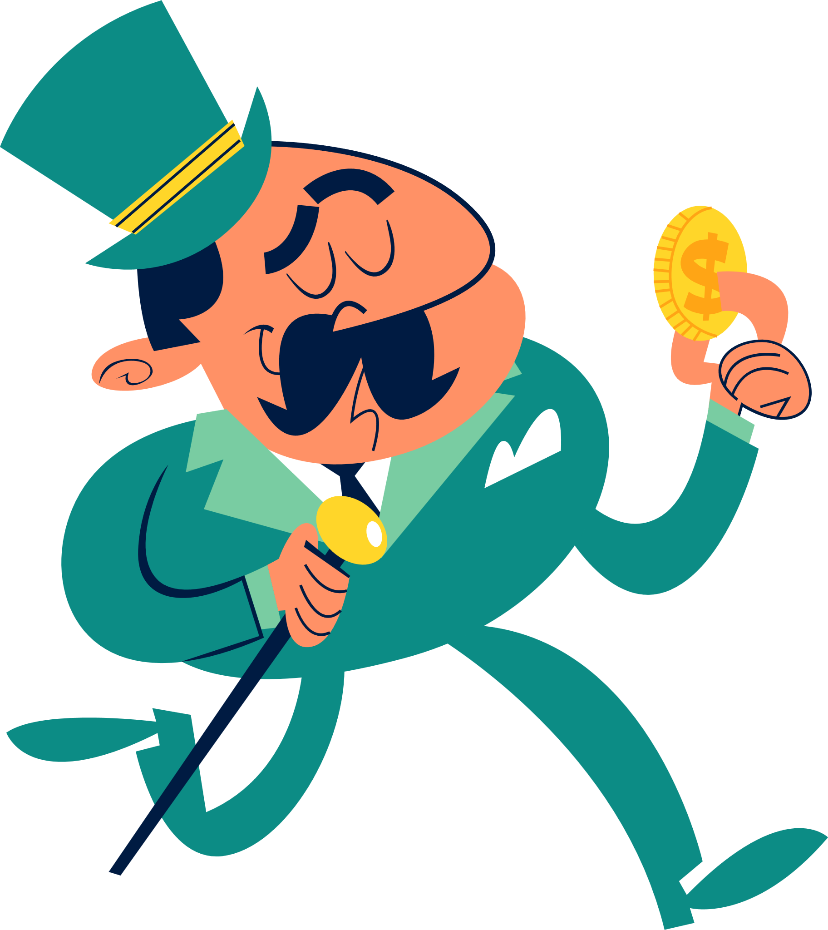




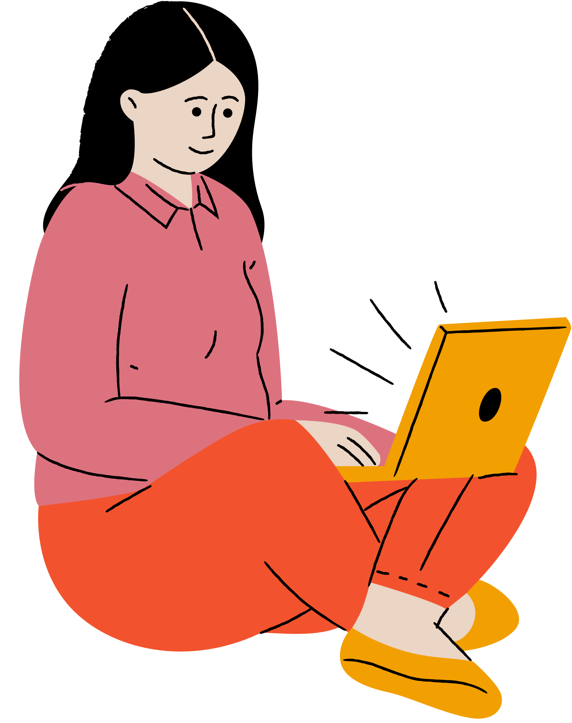
Lợi ích của việc tiêu dùng thông minh
Mua được sản phẩm có chất lượng
Tiết kiệm thời gian, tiền bạc
Thực hiện được kế hoạch chi tiêu
Bảo vệ sức khoẻ và quyền lợi của người tiêu dùng.

Slide 15
1. Khái niệm: Tiêu dùng thông minh là mua sắm có kế hoạch, tiết kiệm, hiệu quả và phù hợp với đặc điểm của từng cá nhân .
2. Ý nghĩa của tiêu dùng thông minh: Giúp người tiêu dùng mua được sản phẩm có chất lượng, tiết kiệm thời gian, tiền bạc, thực hiện được kế hoạch chi tiêu, bảo vệ sức khỏe và quyền lợi của người tiêu dùng.

Slide 16
3. Cách tiêu dùng thông minh
1/Xác định nhu cầu chính đáng và lập kế hoạch tiêu dùng:
Mua đồ dùng thiết yếu phù hợp với nhu cầu và đặc điểm của bản thân.
2/ Tìm hiểu thông tin sản phẩm (chất lượng, mẫu mã, giá cả,...): Chủ động tìm hiểu các thông tin về sản phẩm thông qua nhiều kênh khác nhau để chọn lọc thông tin một cách chính xác.
3/Sử dụng sản phẩm an toàn:
Sử dụng đúng cách, đảm bảo chất lượng, an toàn cho sức khoẻ.
4/Lựa chọn phương thức thanh toán phù hợp: Sử dụng tiền mặt hoặc thanh toán trực tuyến phù hợp với bản thân, tình hình thực tế, kiểm tra kĩ hoá đơn trước khi thanh toán và lưu giữ chứng từ giao dịch để xử lí khi cần thiết.

Slide 17
4/ Học sinh cần rèn luyện thói quen và tuân thủ cách tiêu dùng thông minh. (Ghi nhớ/sgk/46)
-Để đảm bảo an toàn tài chính, sức khỏe cho bản thân và gia đình.Đồng thời khích lệ tư vấn và thực hiện được những việc làm phù hợp để giúp đỡ người thân, bạn bè trở thành người tiêu dùng thông minh.

Slide 18
NHIỆM VỤ 2
Em hãy đọc nội dung, quan sát các hình ảnh trong SGK tr. 44,45 và trả lời câu hỏi:
– Từ thông tin và hình ảnh 1, theo em, khi xây dựng kế hoạch tiêu dùng cần lưu ý điều gì? Vì sao?
– Từ thông tin và hình ảnh 2, theo em, việc tìm hiểu các thông tin về sản phẩm sẽ mang lại những lợi ích gì? Vì sao?
– Từ thông tin và hình ảnh 3, 4, theo em, việc tìm hiểu cách sử dụng sản phẩm và phương thức thanh toán sẽ mang lại lợi ích như thế nào cho người tiêu dùng? Vì sao?

Slide 19
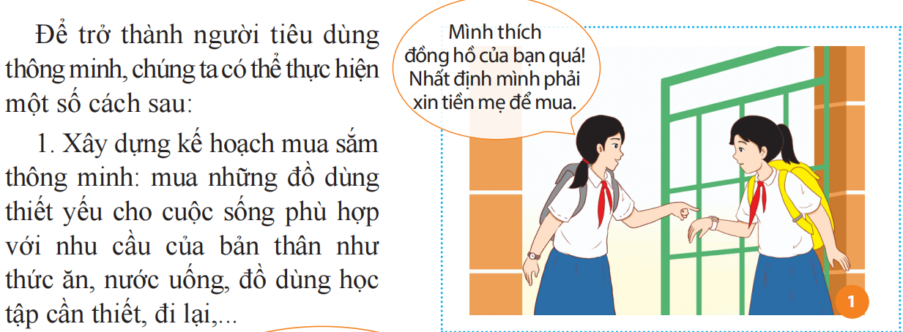

Từ thông tin và hình ảnh 1, theo em, khi xây dựng kế hoạch tiêu dùng cần lưu ý điều gì? Vì sao?
Điều này sẽ giúp người tiêu dùng mua được sản phẩm có chất lượng, tiết kiệm thời gian, tiền bạc, thực hiện được kế hoạch chi tiêu, bảo vệ sức khoẻ và quyền lợi của người tiêu dùng.

Slide 20
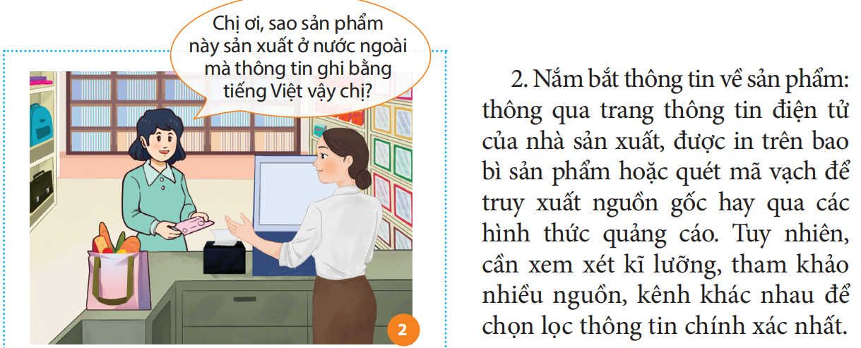
Từ thông tin và hình ảnh 2, theo em, việc tìm hiểu các thông tin về sản phẩm sẽ mang lại những lợi ích gì? Vì sao?
Giúp người tiêu dùng ra quyết định thông minh, phù hợp nhu cầu và tình hình tài chính cá nhân.

Slide 21
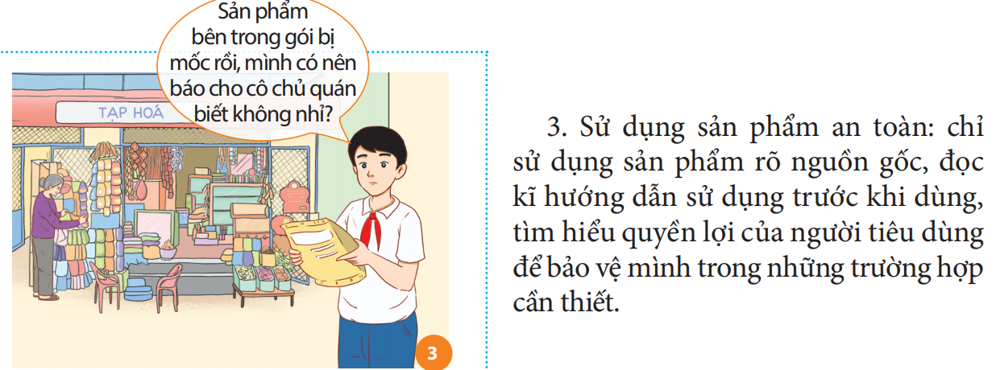
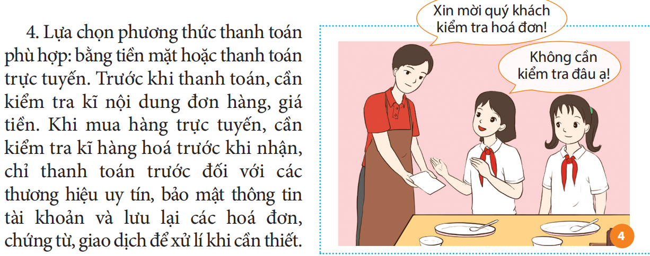
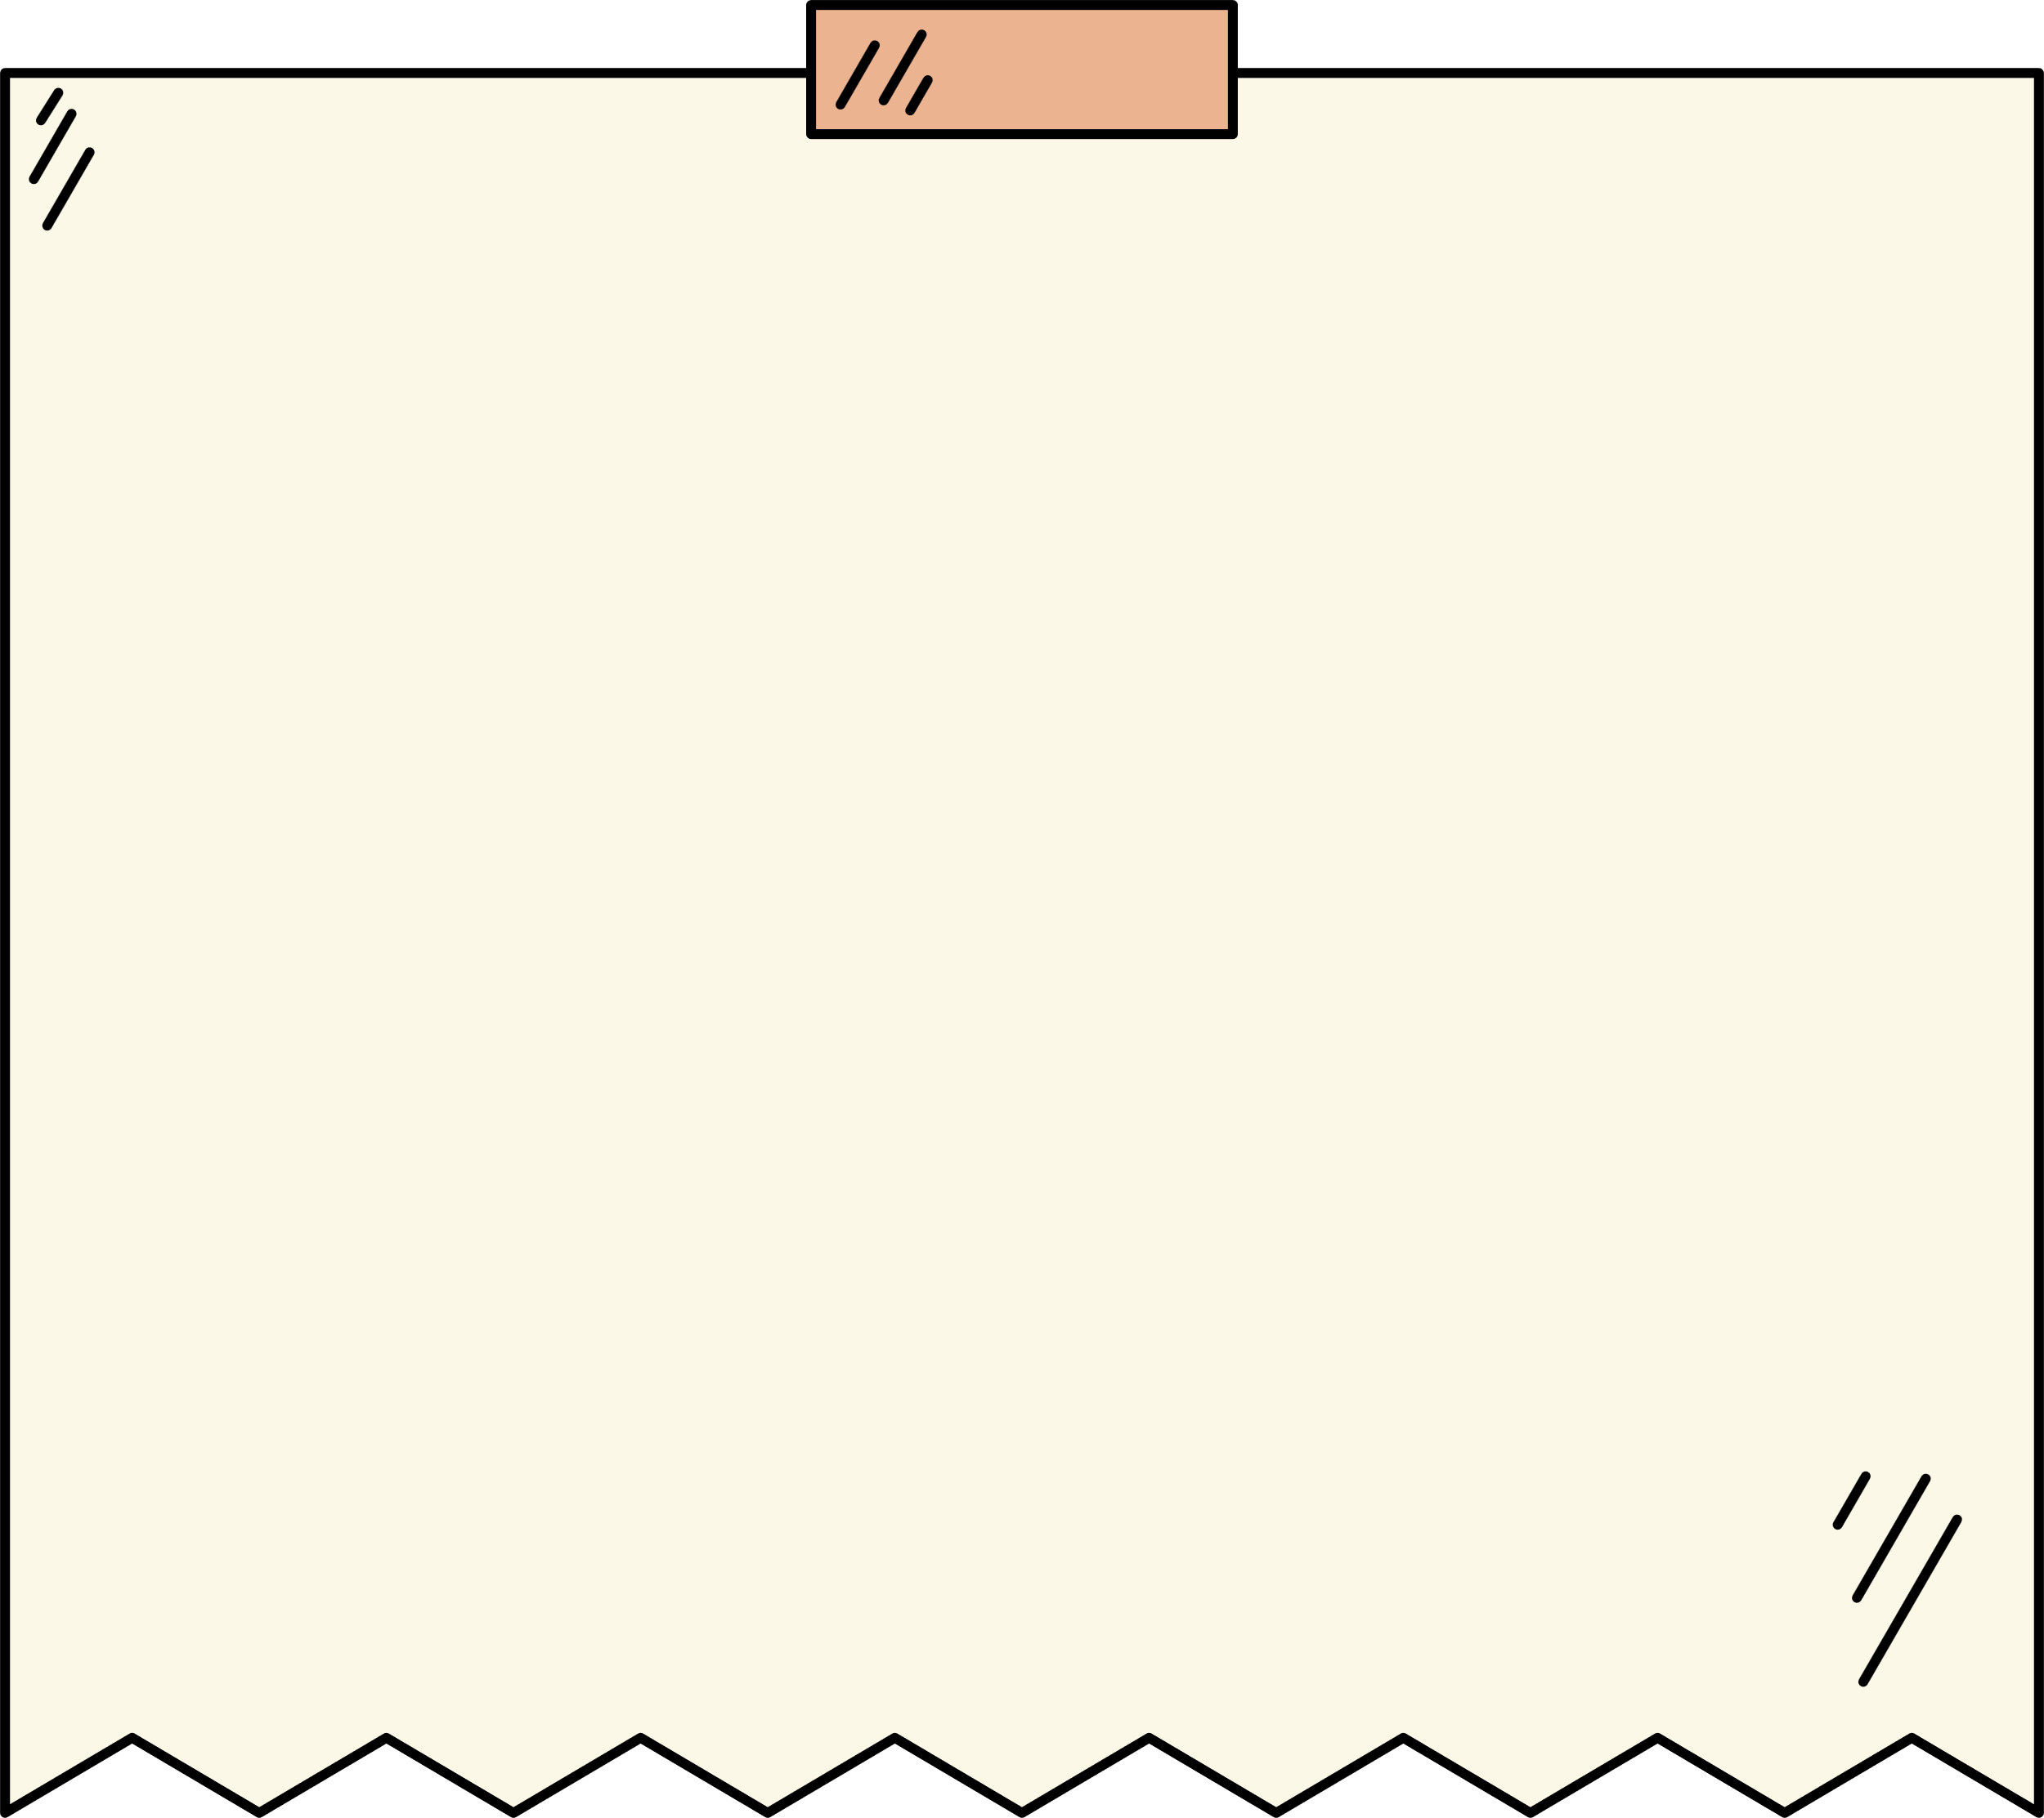
Từ thông tin và hình ảnh 3, 4, theo em, việc tìm hiểu cách sử dụng sản phẩm và phương thức thanh toán sẽ mang lại lợi ích như thế nào cho người tiêu dùng? Vì sao?
Việc tìm hiểu cách sử dụng sản phẩm và phương thức thanh toán sẽ đảm bảo an toàn, bảo vệ quyền lợi cho người tiêu dùng.

Slide 22


NHIỆM VỤ 3
Em hãy đọc các trường hợp trong SGK tr. 45,46 và thực hiện yêu cầu:
Em hãy áp dụng các cách tiêu dùng thông minh để gợi ý cho bạn H và bạn V cách chi tiêu phù hợp.

Slide 23


Trường hợp 1.
Bạn H rất cần mua xe đạp để đi học và được bố mẹ đồng ý. Thế nhưng, bạn ấy không biết làm thế nào để tìm hiểu và lựa chọn một chiếc xe phù hợp với điều kiện của mình.
Trường hợp 2.
Bạn V xem quảng cáo thiết bị đeo chống mỏi cổ ở trên mạng, thấy sản phẩm này giá rẻ mà lại có nhiều tác dụng nên quyết định mua dùng thử. Sau khi chọn mua, bạn V cung cấp địa chỉ nhà, số điện thoại của mẹ rồi nhờ anh trai thanh toán trước. Bạn ấy được hẹn giao hàng sau hai ngày. Đến ngày thứ ba vẫn chưa thấy ai giao hàng, bạn V liên hệ theo số điện thoại ghi trên mạng thì không liên lạc được.

Slide 24


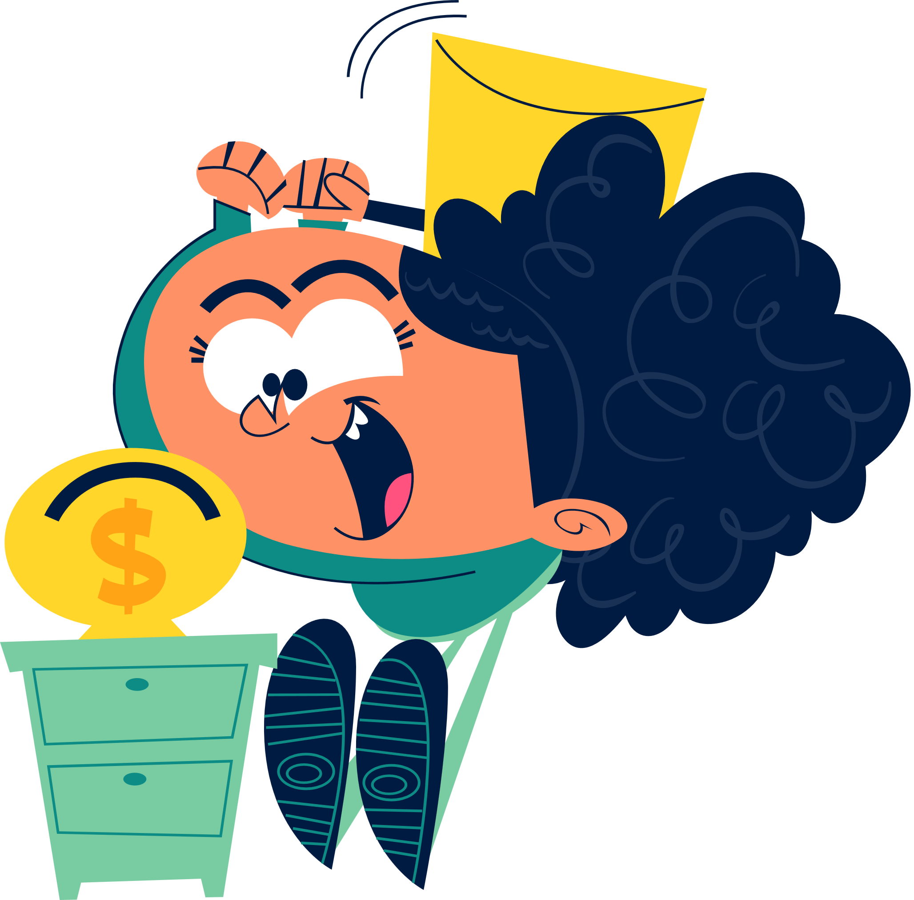
Hoạt động 3
LUYỆN TẬP

Slide 25

NHIỆM VỤ 1
Dựa vào biểu hiện của hành vi tiêu dùng thông minh, em hãy nhận xét về thói quen tiêu dùng của các nhân vật dưới đây:
a
Cô D thường mua những sản phẩm có giá càng rẻ càng tốt.
Anh T thường mua hàng theo cảm xúc hoặc a dua theo bạn bè.
Ông A thường xuyên tìm hiểu các thông tin về sản phẩm trước khi mua.
Bạn K thường dựa vào đánh giá của người khác khi mua hàng trực tuyến.
Bạn H luôn mua sắm những sản phẩm đắt tiền để thể hiện đẳng cấp của bản thân
b
c
Cash Flow
d
Protection
e

Slide 26

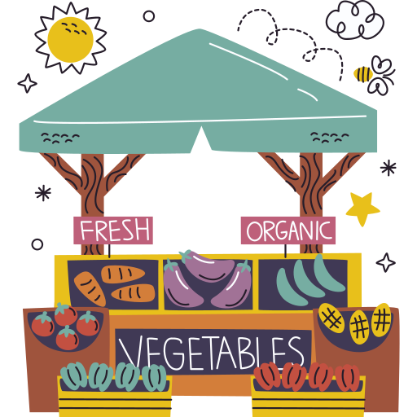
NHIỆM VỤ 2
Em hãy vận dụng cách tiêu dùng thông minh để nhận xét, tư vấn về hành vi mua sắm của nhân vật trong các trường hợp sau:
Trường hợp 1.
Bạn A đang đi trên đường thì nhìn thấy một cửa hàng bánh kẹo đang có chương trình khuyến mãi “Mua 1 được 3”. Sau khi lựa chọn và kiểm tra thông tin sản phẩm, bạn A phát hiện bánh kẹo ở đây không rõ nguồn gốc xuất xứ nhưng vẫn quyết định mua.
Trường hợp 2.
Bạn K được lớp trưởng phân công mua những vật dụng cần thiết để chuẩn bị cho buổi dã ngoại của lớp nên đã nhờ chị gái chở đi mua. Trên đường đi, chị bạn K hỏi: “Em đã dự tính sẽ mua những gì chưa?”. Bạn K nhanh nhảu đáp: “Cứ vào chợ, thấy món nào được thì mua thôi chị ạ!”.

Slide 27
NHIỆM VỤ 2
Bạn A cần phải tìm hiểu rõ nguồn gốc, xuất xứ của sản phẩm để đảm bảo an toàn cho sức khoẻ của bản thân và gia đình.
Bạn K cần phải lên kế hoạch tiêu dùng hợp lí (mua sản phẩm nào, giá cả, chất lượng, số lượng, thương hiệu,…) trước khi vào chợ.

Slide 28


NHIỆM VỤ 3
Sắp tới, gia đình em tổ chức một sự kiện (tiệc sinh nhật, họp mặt, đám giỗ,...). Em hãy áp dụng cách tiêu dùng thông minh và tham khảo ý kiến của bố mẹ, người thân để xây dựng kế hoạch mua sắm trong dịp này sao cho phù hợp.

Slide 29

Hoạt động 4
VẬN DỤNG

Slide 30
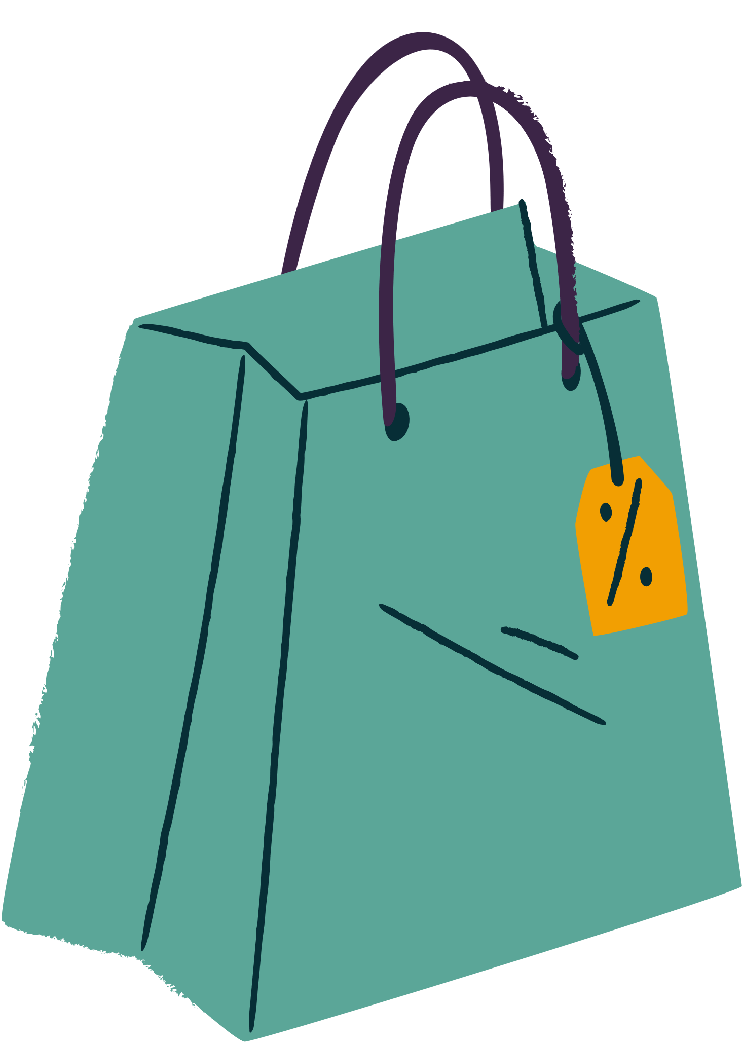
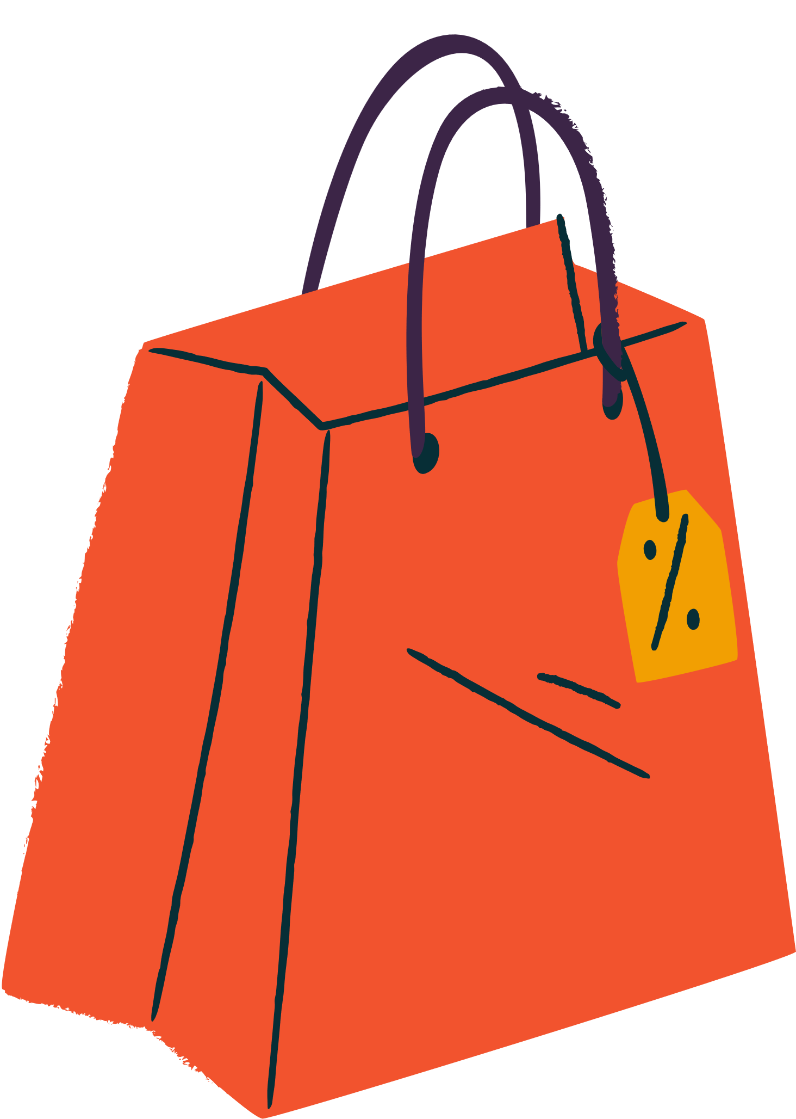

NHIỆM VỤ
Em hãy lựa chọn một hoặc một số sản phẩm cần thiết với bản thân hoặc gia đình để tìm hiểu thông tin của sản phẩm. Sau đó, chia sẻ về kết quả tìm hiểu đó.

Slide 31


Tạm biệt và hẹn gặp lại các em
ở bài học tiếp theo.

